Slide 1
Формування життєвих компетентностей школярів
з метою розвитку інноваційної особистості

Slide 2
Якщо ми сьогодні будемо навчати так, як навчали вчора, то ми ризикуємо відібрати у наших дітей завтра. ” Джон Дьюї

Slide 3
Формування життєвих компетентностей школярів
з метою розвитку інноваційної особистості

Slide 4
Компетентність=
=Мобільність знань+
+Гнучкість методу+
Критичність мислення

Slide 5
Групи компетентностей
Групи компетентностей
Полікультурна
Комунікативна
Продуктивної творчої діяльності
Саморозвитку та самоосвіти
Інформаційна
Соціальна

Slide 6
Україна

Slide 7
Гімназія

Slide 8
Соціальна
вміння робити вибір;
вміння приймати рішення;
вміння брати відповідальність;
вміння безконфліктно співіснувати.

Slide 9
Все, що учень може взяти сам, не можна йому давати. В.Сухомлинський

Slide 11
Методи розвитку СК
методи розвитку свідомості особистості;
методи формування спільної поведінки;
методи стимулювання діяльності та поведінки.

Slide 12
“Мікрофон”
“Колесо фортуни”
Робота в групах
Учень в ролі вчителя
Виконання обов’язків
театр “Смайлик”
“Лото настрою”
Щоденник “ ”

Slide 14
Полікультурна
оволодіння досягненнями культури;
розуміння інших людей, їх індивідуальності, їх відмінностей за національними, культурними, релігійними та іншими ознаками.

Slide 15
Полікультурна компетентність
1.Проведення колектвнотворчих справ.
2.Екскурсії до музею,на
припроду.
7.Організація роботи “Пошти довіри” (спільно з психологом).
8.Проведення анкетування “Допоможи собі сам”
3.Проведення фестивалів, дружби, тижнів культури.
4.Проведення спортивних та сімейних заходів.
5.Проведення зустрічей з цікавими людьми.
6.Проведення акцій “Допоможи ближньому.”

Slide 16
Рицарський турнір
змагання з правил етикету;
вміння ввічливо запросити на танець;
вміння красиво танцювати;
знання сучасної поезії;
вміння виконувати різні трудові завдання, пов’язані з побутом, скласти букет квітів, сервіровка столу...

Slide 17
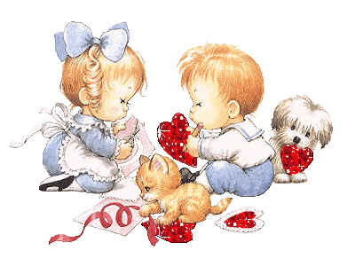
Естафета ввічливих хлопчиків (ЕВХ)
Це форма спілкування, через яку діти вчаться культури поведінки, галантності.

Slide 18
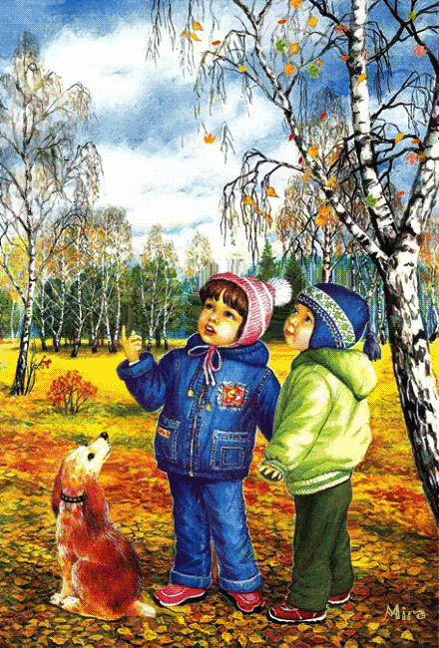
Має на меті піклування про близьких, про рослини і тварин, про птахів і риб, про все живе.
Операція
„турбота”

Slide 19
Існує для того, щоб навчити один одного самоаналізу, самооцінювання, викликати бажання постійно займатись самовихованням. Вона може працювати як самостійна форма виховання, або як складова частина іншої форми спілкування.
Школа самовиховання

Slide 20
Пошукаємо запитання, які допоможуть нам подивитися на себе:
Чого мені бракує в житті?
Чого я не додаю людям?
Чого чекаю від людей, які оточують мене?
Чи здатний я когось надихнути? Це вже зі мною бувало?
Де? Як? Коли? Для чого я це робив? Чи свідомо я це зробив?
У мене достатньо друзів? Вони хороші люди?

Slide 21
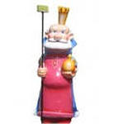
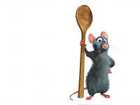
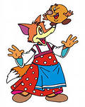
МЕТА: Розвивати дитячу фантазію, самостійність, ініціативу, самодіяльність. Питання: 1. Як повинен виглядати острів, щоб ти погодився на ньому жити? 2. На острів з собою можна взяти тільки три речі (живі і неживі). Які б ти вибрав? Чому? …
Утворення дитячої казкової держави

Slide 22
Комунікативна
вміння спілкуватися усно, писемно, рідною та іноземними мовами.

Slide 23
Слово
Синоніми
Антоніми
Порівняння
Доповнення словом прислів’їв
Значення слова (тлумачення)
Фразеологізми

Slide 24
Речення
Робота з деформованим реченням
Доповнення речень іншими частинами мови
Поширення речень другорядними членами речень
Закінчити речення

Slide 25
Текст
Поділити текст на речення
Робота з деформованим текстом
Римування. Складання віршів.
Відредагувати тест
Побудова тексту від імені особи
Твори за картиною, серією малюнків, планом

Slide 26
Лісний
лісовик
лісничий
пролісок
лісочок
Береговий
прибережний
бережок
узбережжя
Берег
Ліс

Slide 27
За вікном летять … (сніжинки) І сідають на вікні Ми танцюєм круг ялинки І співаємо… (пісні)

Slide 28
Інформаційна
вміння добувати, опрацьовувати та використовувати інформацію з різних джерел.

Slide 29
Сприйняття
Розуміння
Осмислення
Узагальнення
Закріплення
Застосування

Slide 30
Рівень забезпечення учнів комп’ютерами
Зміст запитання | Відповідь “Так”
1. Чи маєте доступ до комп’ютера? | 30
2. Чи маєте дома комп’ютер? | 28
3. Чи підключений він до мережі Інтернет? | 28

Slide 31
Основні завдання занять з учнями 1-4 класів
Сформувати у школярів загальне уявлення про бібліотеку.
Ознайомити та поглибити знання школярів про користування бібліотекою та книгою.
Ознайомити їх з періодичними виданнями – газетами та журналами.
Сформувати в учнів уміння вибирати книги для самостійного читання, вміння орієнтуватись у книжці і серед книжок.
Сформувати у школярів загальне уявлення про каталоги та картотеки, каталожну картку, всесвітню мережу Інтернет.

Slide 32
Саморозвитку й самоосвіти
готовність і потреба навчатися протягом усього життя.

Slide 35
Результат спільної діяльності вчителя та учнів
Клас | К-ть учнів | Здавали на оцінку | Оцінка |  |  |  |  |  | Звільнені
 |  |  | 10 | 9 | 8 | 7 | 6 | 5
10 А | 13 | 11 | - | 1 | 3 | 4 | 2 | 1 | 2
10 Б | 19 | 11 | - | 5 | 1 | 1 | 1 | 3 | 8
11 А | 16 | 10 | - |  | 1 | 4 | 3 | - | 6
11 Б | 8 | 7 | - | 4 | - | 3 | - | - | 1
Контрольний норматив
на 10 балів – 3 м 10 см
на 9 балів – 2 м 70 см
на 8 балів – 2 м 50 см

Slide 36
Розвиток фізичних якостей

Slide 37
Продуктивної творчої діяльності
готовність та потреба у творчості.

Slide 38
Учень, не чаша, яку треба наповнити, а факел, який треба запалити.

Slide 39
Способи формування
проблемні ситуації
нестандартні уроки
тести, задачі, кросворди, …
високий рівень викладання
уроки однієї задачі, рівняння, …
задачі підвищеної складності
Олімпіади, МАН, конкурси
Компетентність продуктивної творчої діяльності

Slide 40
Лабіринт
3 | 2 | 7 | 9 | 5
1 | 4 | 3 | 1 | 9
1 | 7 | 2 | 6 | 8
9 | 5 | 3 | 2 | 1
1 | 5 | 7 | 4 | 3

Slide 41
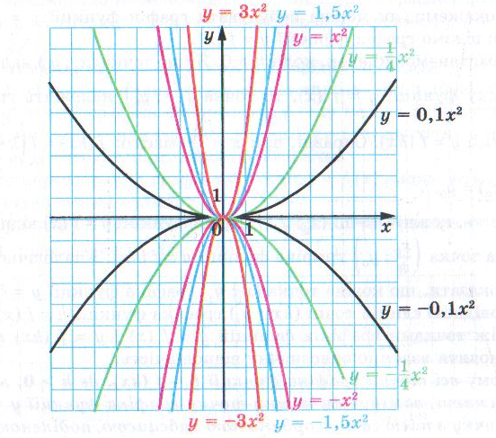
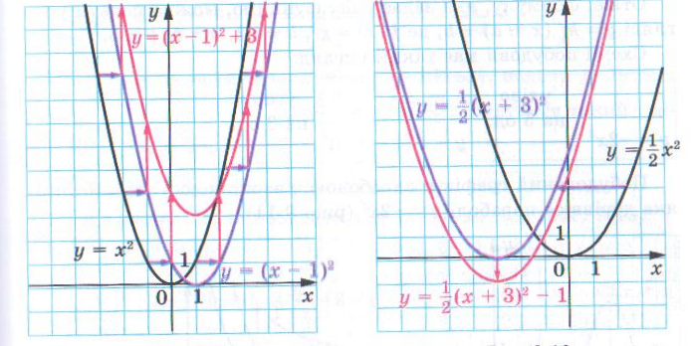
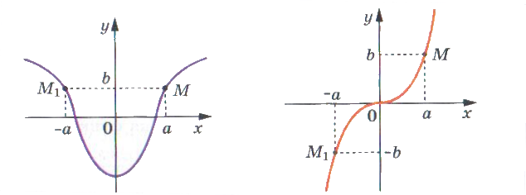
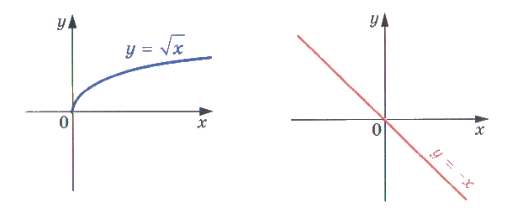
Чи знаєш ти підручник?

Slide 42
“Всі освітні технології
нічого не варті, якщо вчителі
не вміють ними користуватися.
Дива творять не комп’ютери, а вчителі.” Грейг Баррет (голова корпорації Intel)

